Slide 1
CHÀO MỪNG CẢ LỚP ĐẾN VỚI TIẾT HỌC MÔN TOÁN!

Slide 2
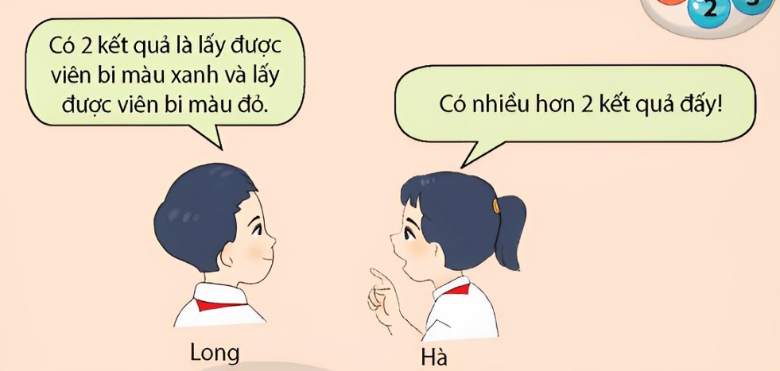
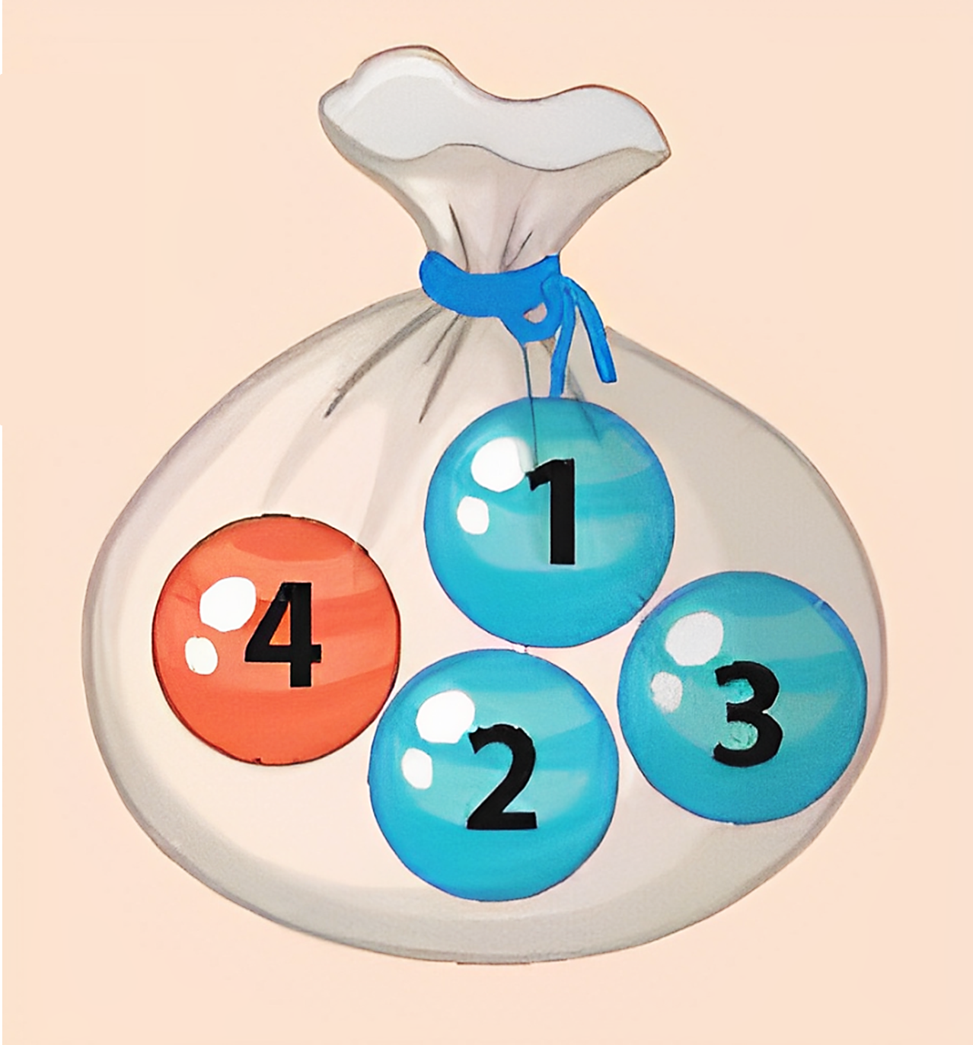
KHỞI ĐỘNG
Một túi chứa 4 viên bi được đánh số như hình bên. Lấy ra ngẫu nhiên 1 viên bi từ túi. Bạn Long và bạn Hà có ý kiến về số các kết quả có thể xảy ra như sau:
Theo em, bạn nào nói đúng?

Slide 3
CHƯƠNG 8.
MỘT SỐ YẾU TỐ XÁC SUẤT
BÀI 1. KHÔNG GIAN MẪU
VÀ BIẾN CỐ

Slide 4
NỘI DUNG BÀI HỌC
1
2
Không gian mẫu
Biến cố

Slide 5
1.
KHÔNG GIAN MẪU

Slide 6
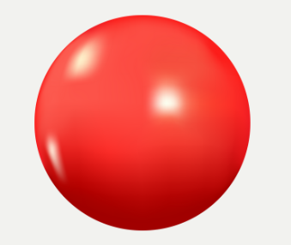
Hộp thứ nhất có 1 viên bi xanh. Hộp thứ hai có 1 viên bi xanh và 1 viên bi đỏ. Bạn Xuân lấy ra 1 viên bi từ hộp thứ nhất. Bạn Thu lấy ra 1 viên bi từ hộp thứ hai.
a) Phép thử của bạn Xuân có bao nhiêu kết quả có thể xảy ra?
b) Phép thử của bạn Thu có bao nhiêu kết quả có thể xảy ra?
HĐKP1.
Giải
a) Ta có thể biết chắc chắn viên bi bạn Xuân lấy ra có màu xanh vì trong hộp thứ nhất chỉ có 1 viên bi xanh.
Do đó, phép thử của bạn Xuân có duy nhất 1 kết quả có thể xảy ra.

Slide 7
Hộp thứ nhất có 1 viên bi xanh. Hộp thứ hai có 1 viên bi xanh và 1 viên bi đỏ. Bạn Xuân lấy ra 1 viên bi từ hộp thứ nhất. Bạn Thu lấy ra 1 viên bi từ hộp thứ hai.
a) Phép thử của bạn Xuân có bao nhiêu kết quả có thể xảy ra?
b) Phép thử của bạn Thu có bao nhiêu kết quả có thể xảy ra?
HĐKP1.
Giải
b) Viên bi bạn Thu lấy ra có thể có màu xanh hoặc màu đỏ. Do đó, ta không thể biết chắc chắn viên bi bạn Thu lấy ra có màu gì.
Tuy nhiên, ta biết chỉ có 2 kết quả xảy ra là “Bạn Thu lấy được viên bi màu xanh” và “Bạn Thu lấy được viên bi màu đỏ”.

Slide 8
ĐỊNH NGHĨA
Các hoạt động mà ta không thể biết trước được kết quả của nó, nhưng biết tất cả các kết quả có thể xảy ra được gọi là phép thử ngẫu nhiên (gọi là phép thử).
Không gian mẫu, kí hiệu Ω , là tập hợp tất cả các kết quả có thể xảy ra của phép thử.
Phép thử ngẫu nhiên có 2 kết quả trở lên, phép thử không ngẫu nhiên chỉ có 1 kết quả.

Slide 9
Ví dụ 1: Trong các hoạt động sau, hoạt động nào là phép thử ngẫu nhiên? Tại sao?
a) Gieo 2 khối gỗ hình lập phương, mỗi khối được sơn một màu như Hình 1a và quan sát màu sắc của mặt xuất hiện bên trên.
b) Chọn bất kì 1 cây bút bi từ ống bút có 4 cây bút bi như Hình 1b.
c) Chọn ra đồng thời 2 que gỗ từ hộp có 2 que gỗ như Hình 1c.

Slide 10
Giải
a) Hoạt động gieo 2 khối gỗ hình lập phương không là phép thử ngẫu nhiên vì ta biết trước chỉ có một kết quả xảy ra là xuất hiện 1 mặt màu xanh và 1 mặt màu vàng.
b) Hoạt động lấy 1 cây bút bi là phép thử ngẫu nhiên vì ta không thể biết trước được kết quả của nó, nhưng biết tất cả 4 kết quả có thể xảy ra.
c) Hoạt động lấy ra đồng thời 2 que gỗ không là phép thử ngẫu nhiên vì ta biết chỉ có một kết quả xảy ra là lấy được 1 que gỗ màu xanh và 1 que gỗ màu đỏ.

Slide 11
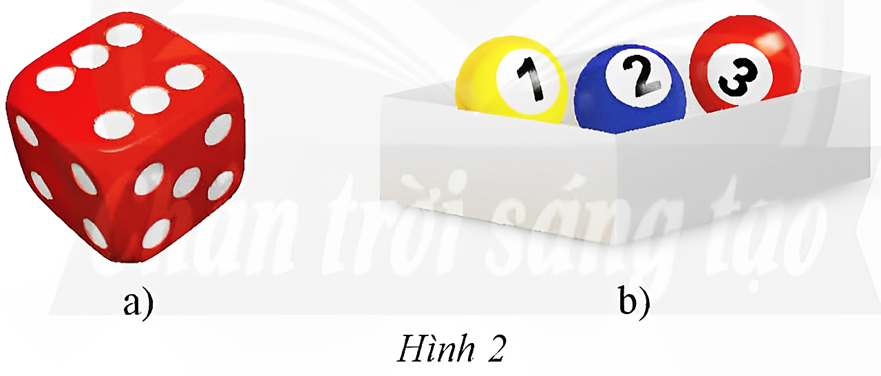
Ví dụ 2: Xác định không gian mẫu của các phép thử ngẫu nhiên sau:
a) Gieo 1 con xúc xắc cân đối và đồng chất hai lần.
b) Lấy ra lần lượt 2 quả bóng từ một hộp chứa 3 quả bóng được đánh số 1; 2; 3.
Giải
a) Kí hiệu (i; j) là kết quả lần gieo thứ nhất xuất hiện mặt có i chấm, lần gieo thứ hai xuất hiện mặt có j chấm.

Slide 12
Giải
Không gian mẫu của phép thử là
Ω = {(1; 1); (1; 2); (1; 3); (1; 4); (1; 5); (1; 6); (2; 1); (2; 2); (2; 3); (2; 4); (2; 5); (2; 6); (3; 1); (3; 2); (3; 3); (3; 4); (3; 5); (3; 6); (4; 1); (4; 2); (4; 3); (4; 4); (4; 5); (4; 6); (5; 1); (5; 2); (5; 3); (5; 4); (5; 5); (5; 6); (6; 1); (6; 2); (6; 3); (6; 4); (6; 5); (6; 6)}.
Ta cũng có thể viết gọn không gian mẫu là Ω = {(i; j)|1 ≤ i ≤ 6; 1 ≤ j ≤ 6}.
b) Kí hiệu (i; j) là kết quả bóng lấy ra lần thứ nhất được đánh số i, bóng lấy ra lần thứ hai được đánh số j.
Không gian mẫu của phép thử là Ω = {(1; 2); (1; 3); (2; 1); (2; 3); (3; 1); (3; 2)}.

Slide 13
Thực hành 1. Trong các hoạt động sau, hoạt động nào là phép thử ngẫu nhiên? Tại sao?
a) Chọn ra lần lượt hai tấm thẻ từ hộp có 2 tấm thẻ như Hình 3a.
b) Chọn bất kì 1 quyển sách từ giá như Hình 3b.
c) Chọn 1 cây bút chì từ ống bút như Hình 3c.

Slide 14
Giải
a) Phép thử chọn ra lần lượt 2 tấm thẻ từ hộp là phép thử ngẫu nhiên vì có 2 kết quả có thể xảy ra: lấy thẻ màu xanh trước rồi lấy thẻ màu đỏ hoặc ngược lại.
b) Phép thử chọn 1 quyên sách từ giá là phép thử ngẫu nhiên do có nhiều hơn 1 kết quả có thể xảy ra.
c) Phép thử chọn 1 bút chì từ hộp bút không là phép thử ngẫu nhiên do chỉ có 1 kết quả có thể xảy ra.

Slide 15
Thực hành 2. Xác định không gian mẫu của các phép thử sau:
a) Gieo 2 lần một đồng xu có 1 mặt xanh và 1 mặt đỏ.
b) Lấy ra 1 quả bóng từ một hộp chứa 3 quả bóng được đánh số 1; 2; 3, xem số, trả lại hộp rồi lại lấy ra 1 quả bóng từ hộp đó.
Giải
a) Kí hiệu $(X; X)$ là kết quả gieo đồng xu thứ nhất và thứ hai đều xuất hiện mặt xanh; $(X; Đ)$ là kết quả gieo đồng xu lần thứ nhất xuất hiện mặt xanh và gieo đồng xu lần thứ hai xuất hiện mặt đỏ,…
Không gian mẫu của phép thử là: Ω $=\left\{\left(X;X\right);\left(X;Đ\right);\left(Đ;X\right);(Đ;Đ)\right\}$.

Slide 16
Thực hành 2. Xác định không gian mẫu của các phép thử sau:
a) Gieo 2 lần một đồng xu có 1 mặt xanh và 1 mặt đỏ.
b) Lấy ra 1 quả bóng từ một hộp chứa 3 quả bóng được đánh số 1; 2; 3, xem số, trả lại hộp rồi lại lấy ra 1 quả bóng từ hộp đó.
Giải
b) Kí hiệu (i; j) là kết quả bóng lấy ra lần thứ nhất được đánh số i và lần thứ hai lần lượt được đánh số j.
Không gian mẫu của phép thử là:
Ω$=$ {$\left(1;1\right);\left(1;2\right);\left(1;3\right);\left(2;1\right);\left(2;2\right);\left(2;3\right);\left(3;1\right);\left(3;2\right);(3;3)\}$.

Slide 17
Vận dụng 1. Xác định không gian mẫu của phép thử trong HĐKĐ (trang 52).
Giải
Kí hiệu $i$ là kết quả lấy được viên bi ghi số $i$ với $i=1;2;3;4.$
Không gian mẫu của phép thử là Ω $=\left\{1;2;3;4\right\}$.

Slide 18
2.
BIẾN CỐ

Slide 19
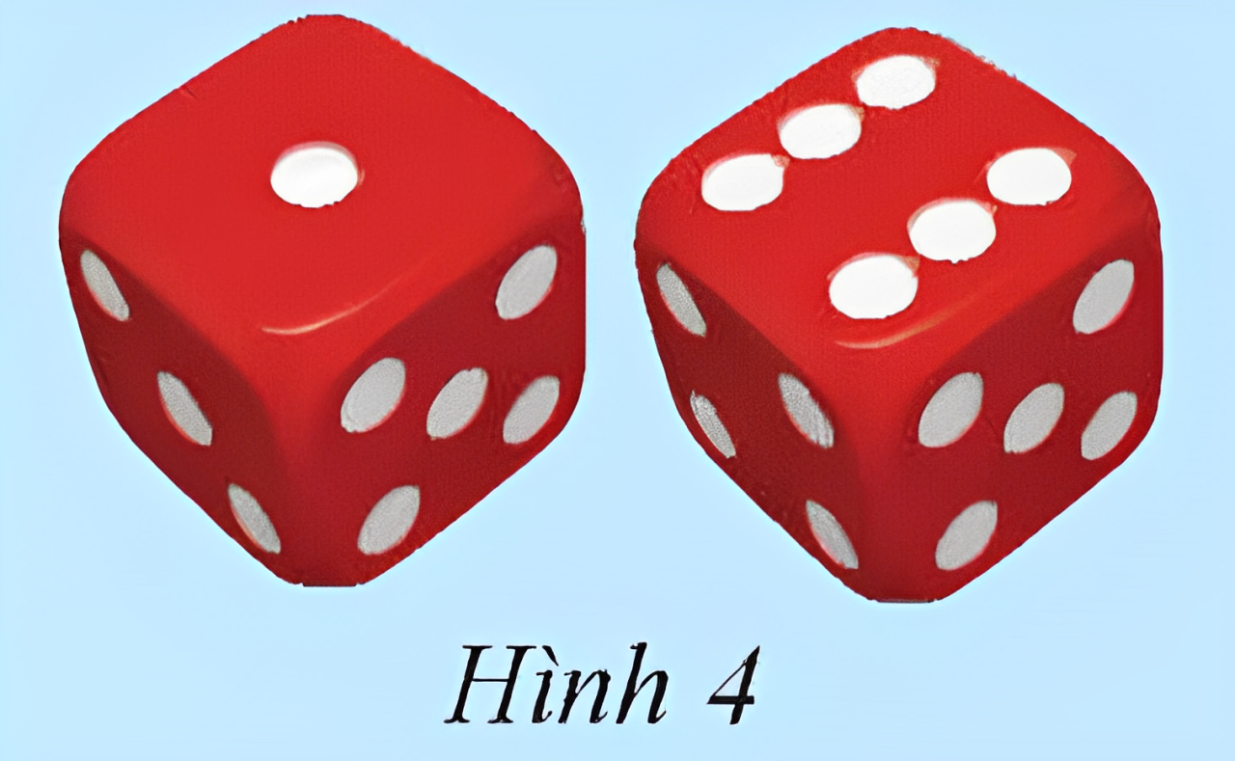
HĐKP2.
Xét phép thử gieo hai con xúc xắc cân đối và đồng chất. Gỉa sử kết quả của phép thử là con xúc xắc thứ nhất xuất hiện mặt 1 chấm, con xúc xắc thứ hai xuất hiện mặt 6 chấm. Trong các biến cố sau, biến cố nào xảy ra, biến cố nào không xảy ra?
A: “Tổng số chấm xuất hiện lớn hơn 1”;
B: “Tích số chấm xuất hiện là số chẵn”;
C: “Hai mặt xuất hiện có cùng số chấm”.

Slide 20
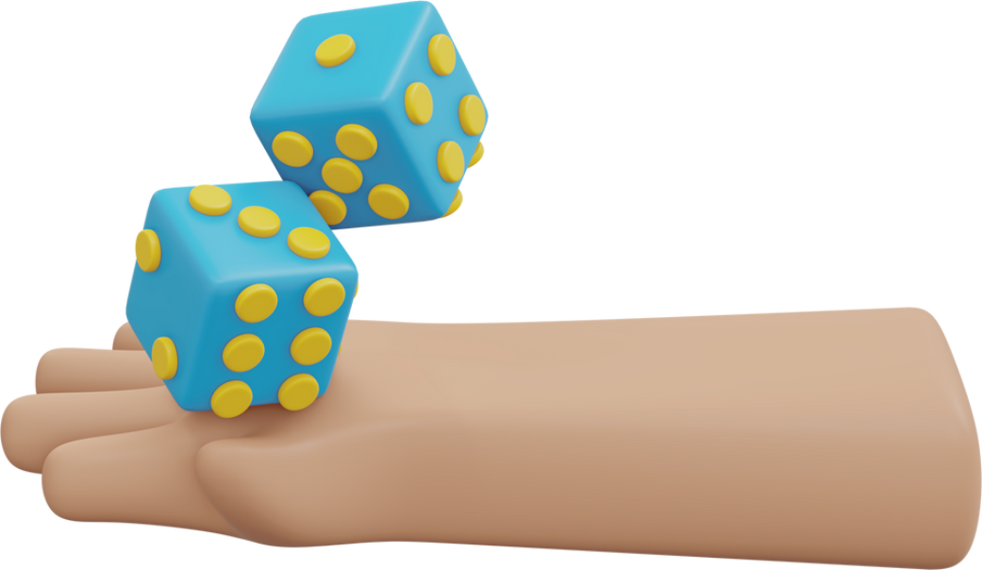
Giải
Biến cố A xảy ra vì tổng số chấm xuất hiện là 1 + 6 = 7 > 1.
Biến cố B xảy ra vì tích số chấm xuất hiện là 6.1 = 6 là số chẵn.
Biến cố C không xảy ra vì không cùng xuất hiện có cùng số chấm: con xúc xắc thứ nhất là 1 chấm, con xúc xắc thứ hai là 6 chấm.
Vậy biến cố A, B xảy ra; biến cố C không xảy ra.

Slide 21
ĐỊNH NGHĨA
Khi thực hiện phép thử, một biến cố có thể xảy ra hoặc không xảy ra. Mỗi kết quả có thể của phép thử làm cho biến cố xảy ra được gọi là một kết quả thuận lợi cho biến cố đó.

Slide 22
Ví dụ 3: Trong các phát biểu sau, phát biểu nào sai? Tại sao?
a) Biến cố không thể không có kết quả thuận lợi.
b) Mọi kết quả của phép thử đều là kết quả thuận lợi cho biến cố chắc chắn.
c) Biến cố có ít nhất một kết quả thuận lợi là biến cố ngẫu nhiên.
Giải
Phát biểu a) và b) là đúng.
Phát biểu c) là sai vì biến cố chắc chắn có ít nhất một kết quả thuận lợi nhưng không phải là biến cố ngẫu nhiên.

Slide 23
Ví dụ 4: Một hộp có chứa 5 tấm thẻ cùng loại được đánh số lần lượt từ 1 đến 5. Lấy ra ngẫu nhiên cùng một lúc 2 tấm thẻ từ hộp.
a) Hãy liệt kê các phần tử của không gian mẫu của phép thử.
b) Liệt kê các kết quả thuận lợi cho mỗi biến cố sau:
A: “Trong 2 thẻ lấy ra có đúng 1 thẻ ghi số lẻ”;
B: “Trong 2 thẻ lấy ra có ít nhất 1 thẻ ghi số chẵn”.
Giải
a) Kí hiệu {x; y} là kết quả lấy được hai thẻ, trong đó một thẻ đánh số x và một thẻ đánh số y.
Các phần tử của không gian mẫu của phép thử là
{1; 2}; {1; 3}; {1; 4}; {1; 5}; {2; 3}; {2; 4}; {2; 5}; {3; 4}; {3; 5}; {4; 5}.

Slide 24
Ví dụ 4: Một hộp có chứa 5 tấm thẻ cùng loại được đánh số lần lượt từ 1 đến 5. Lấy ra ngẫu nhiên cùng một lúc 2 tấm thẻ từ hộp.
a) Hãy liệt kê các phần tử của không gian mẫu của phép thử.
b) Liệt kê các kết quả thuận lợi cho mỗi biến cố sau:
A: “Trong 2 thẻ lấy ra có đúng 1 thẻ ghi số lẻ”;
B: “Trong 2 thẻ lấy ra có ít nhất 1 thẻ ghi số chẵn”.
Giải
b) Các kết quả thuận lợi cho biến cố A là
{1; 2}; {1; 4}; {2; 3}; {2; 5}; {3; 4}; {4; 5}.
Các kết quả thuận lợi cho biến cố B là
{1; 2}; {1; 4}; {2; 3}; {2; 4}; {2; 5}; {3; 4}; {4; 5}.

Slide 25
Luyện tập 3.
Một hộp có 4 quả bóng được đánh số lần lượt từ 1 đến 4. Bạn Trọng và bạn Thuỷ lần lượt lấy ra ngẫu nhiên 1 quả bóng từ hộp.
a) Xác định không gian mẫu của phép thử.
b) Xác định các kết quả thuận lợi cho mỗi biến cố sau:
A: “Số ghi trên quả bóng của bạn Trọng lớn hơn số ghi trên quả bóng của bạn Thuỷ”;
B: “Tổng các số ghi trên 2 quả bóng lấy ra lớn hơn 7”.

Slide 26
Giải
Kí hiệu $(i; j)$ là kết quả bạn Trọng lấy được quả bóng ghi số $i$, bạn Thủy lấy được quả bóng ghi số $j$.
a) Không gian mẫu của phép thử là
Ω$=\{\left(1;2\right);\left(1;3\right);\left(1;4\right);\left(2;1\right);\left(2;3\right);\left(2;4\right) ;$
$\left(3;1\right);\left(3;2\right);\left(3;4\right);\left(4;1\right);\left(4;2\right);(4;3)\}$.
b) Các kết quả thuận lợi cho biến cố A là:
$(2; 1); (3; 1); (3; 2); (4; 1); (4; 2); (4; 3).$
Không có kết quả nào thuận lợi cho biến cố B.

Slide 27
Vận dụng 2. Ba khách hàng M, N, P đến quầy thu ngân cùng một lúc. Nhân viên thu ngân sẽ lần lượt chọn ngẫu nhiên từng người để thanh toán.
a) Xác định không gian mẫu của phép thử.
b) Xác định các kết quả thuận lợi cho mỗi biến cố sau:
A: “M được thanh toán cuối cùng”,
B: “N được thanh toán trước P”,
C: “M được thanh toán”.

Slide 28
Giải
a) Không gian mẫu của phép thử là:
Ω$=\{\left(M;N;P\right);\left(M;P;N\right);\left(N;M;P\right);\left(N;P;M\right)$ $;\left(P;M;N\right);(P;N;M)\}.$
b) Các kết quả thuận lợi cho biến cố A là$: (N; P; M); (P; N; M)$.
Các kết quả thuận lợi cho biến cố B là:
$(M; N; P); (N; M; P); (N; P; M)$.
Mọi kết quả đều thuận lợi cho biến cố C.

Slide 29
LUYỆN TẬP

Slide 30
BÍ MẬT NHỮNG TRANG SÁCH
Notes:
GV bấm vào các cuốn sách để mở câu hỏi, bấm nút mũi tên để kết thúc trò chơi.

Slide 31
Câu 1. Phép thử ngẫu nhiên (gọi tắt là phép thử) là gì?
A. Hoạt động mà ta không thể biết trước được kết quả của nó
A. Hoạt động mà ta không thể biết trước được kết quả của nó
B. Hoạt động mà ta có thể biết trước được kết quả của nó
C. Hoạt động mà ta gieo xúc xắc
D. Cả 3 phương án trên đều sai
Notes:
GV bấm vào hình mũi tên để trở lại slide chọn câu hỏi.

Slide 32
Câu 2. Một hoạt động mà ta không thể biết trước được kết quả của nó thì được gọi là:
A. Không gian mẫu
B. Phép thử
C. Phép thử ngẫu nhiên
D. Cả B, C đều đúng
D. Cả B, C đều đúng
Notes:
GV bấm vào hình mũi tên để trở lại slide chọn câu hỏi.

Slide 33
Câu 3. Trong các thí nghiệm sau thí nghiệm nào không phải là phép thử ngẫu nhiên:
A. Gieo đồng tiền xem xuất hiện mặt ngửa hay mặt sấp
B. Gieo 3 đồng tiền và xem có mấy đồng tiền lật ngửa
C. Chọn bất kì 1 học sinh trong lớp và xem là nam hay nữ
D. Bỏ hai viên bi xanh và ba viên bi đỏ trong một chiếc hộp, sau đó lấy từng viên một để đếm xem có tất cả bao nhiêu viên bi.
D. Bỏ hai viên bi xanh và ba viên bi đỏ trong một chiếc hộp, sau đó lấy từng viên một để đếm xem có tất cả bao nhiêu viên bi.
Notes:
GV bấm vào hình mũi tên để trở lại slide chọn câu hỏi.

Slide 34
Câu 4. Gieo hai đồng tiền một lần. Kí hiệu S, N lầm lượt để chỉ đồng tiền lật sấp, lật ngửa. Xác định biến cố M: “Hai đồng tiền xuất hiện hai mặt không giống nhau”.
A. M = {NN, SS}
B. M = {NS, SN}
B. M = {NS, SN}
C. M = {NS, NN}
D. M = {SS, SN}
Notes:
GV bấm vào hình mũi tên để trở lại slide chọn câu hỏi.

Slide 35
Câu 5. Gieo hai đồng tiền một lần. Kí hiệu S, N lần lượt để chỉ đồng tiền lật sấp, lật ngửa. Mô tả không gian mẫu nào dưới đây là đúng?
A. Ω = {S, N}
B. Ω = {NN, SS}
C. Ω = {SN, NS}
D. Ω = {SN, NS, SS, NN}
D. Ω = {SN, NS, SS, NN}
Notes:
GV bấm vào hình mũi tên để trở lại slide chọn câu hỏi.

Slide 36
Trò chơi kết thúc, mời cả lớp cùng chuyển sang nội dung tiếp theo!

Slide 37
Bài 1 (SGK-tr56). Một hộp chứa 1 quả bóng màu xanh, 1 quả bóng màu vàng và 1 quả bóng màu đỏ. Trong các hoạt động sau, hoạt động nào là phép thử ngẫu nhiên? Hãy xác định không gian mẫu của các phép thử ngẫu nhiên đó.
a) Lấy bất kì 1 quả bóng từ hộp.
b) Lấy đồng thời 3 quả bóng từ hộp.
c) Lấy lần lượt 3 quả bóng từ hộp một cách ngẫu nhiên.
Giải
Kí hiệu quả bóng màu xanh, vàng, đỏ lần lượt là X, V, Đ.
a) Hoạt động lấy bất kì 1 quả bóng từ hộp là phép thử ngẫu nhiên có không gian mẫu là : Ω$=\left\{X, V,Đ\right\}$.

Slide 38
Giải
b) Hoạt động lấy ra đồng thời 3 quả bóng từ hộp không là phép thử ngẫu nhiên vì chỉ có 1 kết quả có thể xảy ra.
c) Hoạt động lấy lần lượt 3 quả bóng từ hộp một cách ngẫu nhiên là phép thử ngẫu nhiên có không gian mẫu là :
Ω$= \left\{\left(X,Đ,V\right);\left(X,V,Đ\right);\left(Đ,X,V\right);\left(Đ,V,X\right);\left(V,X,Đ\right);(V,Đ,X)\right\}$

Slide 39
Bài 2 (SGK-tr56). Bạn An viết ngẫu nhiên một số tự nhiên có 2 chữ số.
a) Xác định không gian mẫu của phép thử.
b) Hãy xác định các kết quả thuận lợi cho mỗi biến cố sau:
A: “Số được viết là số tròn chục”; B: “Số được viết là số chính phương”.
Giải
a) Không gian mẫu của phép thử là : Ω$=\left\{10;11;12;…;99\right\}$.
b) Các kết quả thuận lợi cho biến cố A là : 10 ; 20 ; 30 ; 40 ; 50 ; 60 ; 70 ; 80 ; 90.
Các kết quả thuận lợi cho biến cố B là : 16 ; 25 ; 36 ; 49 ; 64 ; 81.

Slide 40
Bài 3 (SGK-tr56). Trên giá có 1 quyển sách Ngữ văn, 1 quyển sách Mĩ thuật và 1 quyển sách Công nghệ. Bạn Hà và bạn Thuý lần lượt lấy ra ngẫu nhiên 1 quyển sách từ giá.
a) Xác định không gian mẫu của phép thử.
b) Xác định các kết quả thuận lợi cho mỗi biến cố sau:
A: “Có 1 quyển sách Ngữ văn trong 2 quyển sách được lấy ra”;
B: “Cả 2 quyển sách được lấy ra đều là sách Mĩ thuật”;
C: “Không có quyển sách Công nghệ nào trong 2 quyển sách được lấy ra”.

Slide 41
Giải
a) Kí hiệu sách Ngữ văn, Mĩ Thuật và Công nghệ lần lượt là N, M, C.
Kí hiệu XY là kết quả bạn Hà lấy được sách X, bạn Thúy lấy được sách Y. Không gian mẫu của phép thử là : Ω = {NM; NC; MN; MC; CN; CM}.
b) Các kết quả thuận lợi cho biến cố A là : NM, NC, MN, CN.
Không có kết quả nào thuận lợi cho biến cố B.
Các kết quả thuận lợi cho biến cố C là : NM, MN.

Slide 42
VẬN DỤNG

Slide 43
Bài 4 (SGK-tr56). Bạn Việt giải một đề thi gồm có 3 bài được đánh số 1; 2; 3. Việt chọn lần lượt các bài để giải theo một thứ tự ngẫu nhiên.
a) Xác định không gian mẫu của phép thử.
b) Xác định các kết quả thuận lợi cho mỗi biến cố sau:
A: “Việt giải bài 2 đầu tiên”; B: “Việt giải bài 1 trước bài 3”.
Giải
a) Kí hiệu (i, j, k) là kết quả bạn Việt giải lần lượt các bài i, j, k.
Không gian mẫu của phép thử là :
Ω$=\left\{\left(1;2;3\right);\left(1;3;2\right);\left(2;1;3\right);\left(2;3;1\right);\left(3;1;2\right);(3;2;1)\right\}$.

Slide 44
Bài 4 (SGK-tr56). Bạn Việt giải một đề thi gồm có 3 bài được đánh số 1; 2; 3. Việt chọn lần lượt các bài để giải theo một thứ tự ngẫu nhiên.
a) Xác định không gian mẫu của phép thử.
b) Xác định các kết quả thuận lợi cho mỗi biến cố sau:
A: “Việt giải bài 2 đầu tiên”; B: “Việt giải bài 1 trước bài 3”.
Giải
b) Các kết quả thuận lợi cho biến cố A là : $(2 ; 1 ; 3) ; (2 ; 3 ; 1)$.
Các kết quả thuận lợi cho biến cố B là : $(1 ; 2 ; 3) ; (1 ; 3 ; 2) ; (2 ; 1 ; 3)$.

Slide 45
HƯỚNG DẪN VỀ NHÀ
Ghi nhớ kiến thức trong bài.
Hoàn thành bài tập trong SBT.
Chuẩn bị bài sau: Bài 2. Xác suất của biến cố.

Slide 46
CẢM ƠN CẢ LỚP ĐÃ THAM GIA
TIẾT HỌC!

